Slide 1

Universidad Nacional de Córdoba
Facultad de Matemáticas, Astronomía y Física Especialidad en Sistemas y Servicios Distribuidos
Trabajo Final Integrador Análisis y Mejoras de Sistemas de Cómputo Voluntario
Autores: Ing. Javier Jorge Lic. Eduardo Sanchez Director: Ing. Pablo Passera

Slide 2
Trabajo Final Integrador
Análisis y Mejoras de Sistemas de Cómputo Voluntario

Slide 3
Trabajo Final Integrador
Análisis y Mejoras de Sistemas de Cómputo Voluntario

Slide 4
Agenda
Introducción
Tecnologías y Frameworks
Boinc
Xwep
Cuadros comparativos
Proyectos utilizando esta metodología
BOINC en números
Fortalezas y Debilidades
Mejoras al cómputo voluntario
Posibilidades de hacerlo rentado
Pequeña demo
Conclusión

Slide 5
Introducción (I de II)
Diagnostico
Cada vez más PCs ociosas conectadas a la red.
Cada vez más proyectos de investigación necesitando poder de computo y almacenamiento.
El CV le da una solución a este problema, el recurso voluntario ofrece su capacidad (cómputo o almacenamiento) al proyecto que lo necesite.

Slide 6
Introducción (II de II)
¿Que es el cómputo voluntario?
Un tipo de computación distribuida.
Los proyectos necesitan mucho poder de computo o almacenamiento.
Distribuir esa carga en varias maquinas, logra el mismo resultado (o mejor) que utilizar una súper computadora.
Un millón de computadoras participando en computación voluntaria entrega 1.5 petaflops de poder computacional a los científicos.

Slide 7
Historia
Primer proyecto: GIMPS (~1995) en el área de primos.
Mas tarde, distributed.net en el área de criptografía.
1999, dos proyectos muy populares, Seti@home: búsqueda de inteligencia extraterrestre y Folding@home: investigar acerca de las proteínas y su formación.

Slide 8





Tecnologías y Frameworks
XWHEP
SLINC
GRIDMP

Slide 9
BOINC
Es el middleware más aceptado y ampliamente utilizado para computación voluntaria por la comunidad científica.
Código abierto (LGPL)
Desarrollado por laboratorio de ciencias del espacio de la universidad de Berkeley.
Su arquitectura es la madre de todas las de cómputo voluntario, es la más simple y ampliamente utilizada.

Slide 10
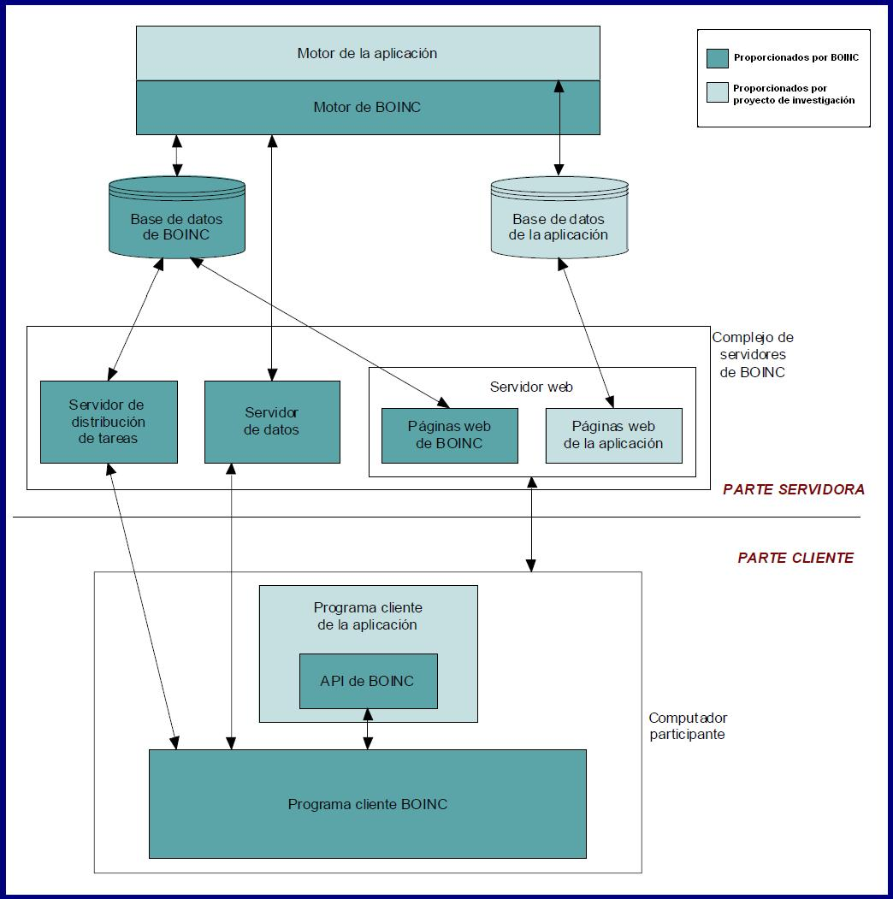
Arquitectura

Slide 11
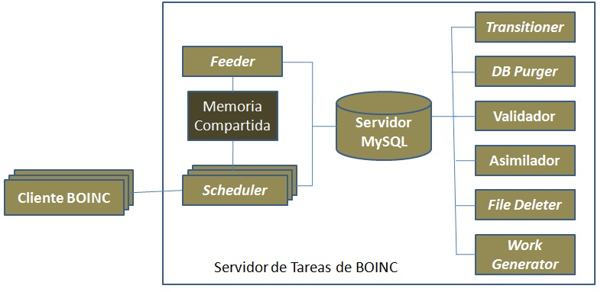
Composición interna del Servidor de Tareas

Slide 12
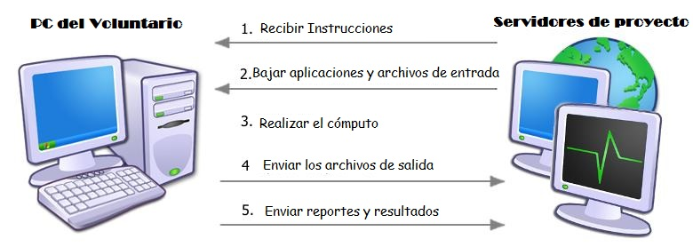
Funcionamiento

Slide 13
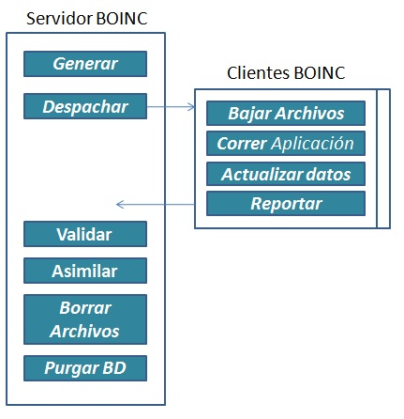
Ciclo de vida de un trabajo

Slide 14
XtremWeb-CH

Slide 15
Arquitectura y Componentes

Slide 16
GridMP

Slide 17
Arquitectura y Componentes

Slide 18
XWHEP

Slide 19
Arquitectura y Componentes

Slide 20
Cuadro Comparativo de Sistemas de Cómputo Voluntario

Slide 21
Proyectos utilizando esta metodología

Slide 22
BOINC en números

Slide 23
Fortalezas
Buena Publicidad
Código Abierto
Random Exponential Backoff
Soporte para gran volumen de datos
Soporta clientes de múltiples plataformas
Interfaz Web para voluntarios
Carga de trabajo configurable

Slide 24
Seguridad de BOINC
Falsificación de resultados y de créditos
Distribución de ejecutables maliciosos
Denegación del servicio por ataques al servidor de datos
Robo de información de la cuenta de participantes mediante ataques al servidor
Abuso intencional de los recursos de los participantes por los proyectos
Abuso accidental de los recursos de los participantes por los proyectos

Slide 25
Debilidades
Restricción de usar MySql
API de BOINC
Tareas poco automatizadas
Escalabilidad
Mala documentación
Robo de archivos de proyectos
Robo de información de la cuenta de participantes mediante ataques a la red

Slide 26
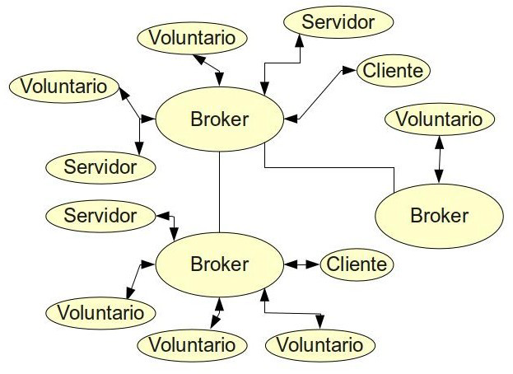
Mejoras al cómputo voluntario
Arquitectura
Seguridad
Involucrar a los usuarios

Slide 27
Mejoras a BOINC
Automatizar la creación de proyectos
Extender la api y brindar soporte a mayor cantidad de lenguajes
Mejorar la seguridad e integridad de datos
Caracterizar voluntarios
Paralelizar trabajos
Retribuir trabajaos

Slide 28
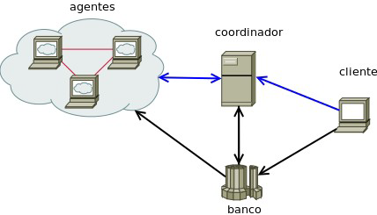
Posibilidades de hacer rentado a BOINC
Opciones:
Compensación solo para el coordinador
Compensación para el voluntario y el coordinador
Compensación para el voluntario

Slide 29


Posibilidades de hacer rentado a BOINC
Cambios a implementar
Análisis de Rentabilidad
Cobros y pagos

Slide 30
Conclusiones
Se analizaron y estudiaron el estado del arte de los sistemas de cómputo voluntario.
Se relevaron tecnologías y frameworks utilizados.
Se realizaron comparaciones de cada uno de ellos

Slide 31
Conclusiones
Se relevaron los proyectos que estén utilizando esta metodología actualmente.
Se identificaron las fortalezas y debilidades de estos sistemas.
Se propusieron mejoras tanto a BOINC como a estos sistemas en general.

Slide 32
Conclusiones
Se efectuó un estudio preliminar para analizar la viabilidad de hacerlo rentado
En general se estableció el punto de partida, tanto para voluntarios como para posibles investigadores.
Recomendación del “mejor sistema“
Posibilidades de trabajo futuro

